Slide 1



QURAKARE SMART.
UN MONDO DI SERVIZI A PORTATA DI CLICK.
© 2024 Blue Health Center. Tutti i diritti riservati.

Slide 2


CHI SIAMO
BLUE HEALTH CENTER
VISION
Blue Health Center intende migliorare la vita delle persone e delle comunità rendendo i servizi sanitari più accessibili e disponibili per tutti.
Una nuova società di Reale Group per competere nel mercato della Digital Health.
MISSION
La nostra missione è creare soluzioni digitali che rendano disponibili i servizi sanitari a prezzi agevolati, ovunque e in qualsiasi momento.
VALUE PROPOSITION
Offrire soluzioni digitali per orientare, organizzare ed erogare prestazioni per la salute, garantendo un’esperienza di cura e prevenzione facile, veloce e personalizzata per tutto il nucleo familiare, attraverso sistemi informatici che tutelano la sicurezza dei dati personali.
|

Slide 3
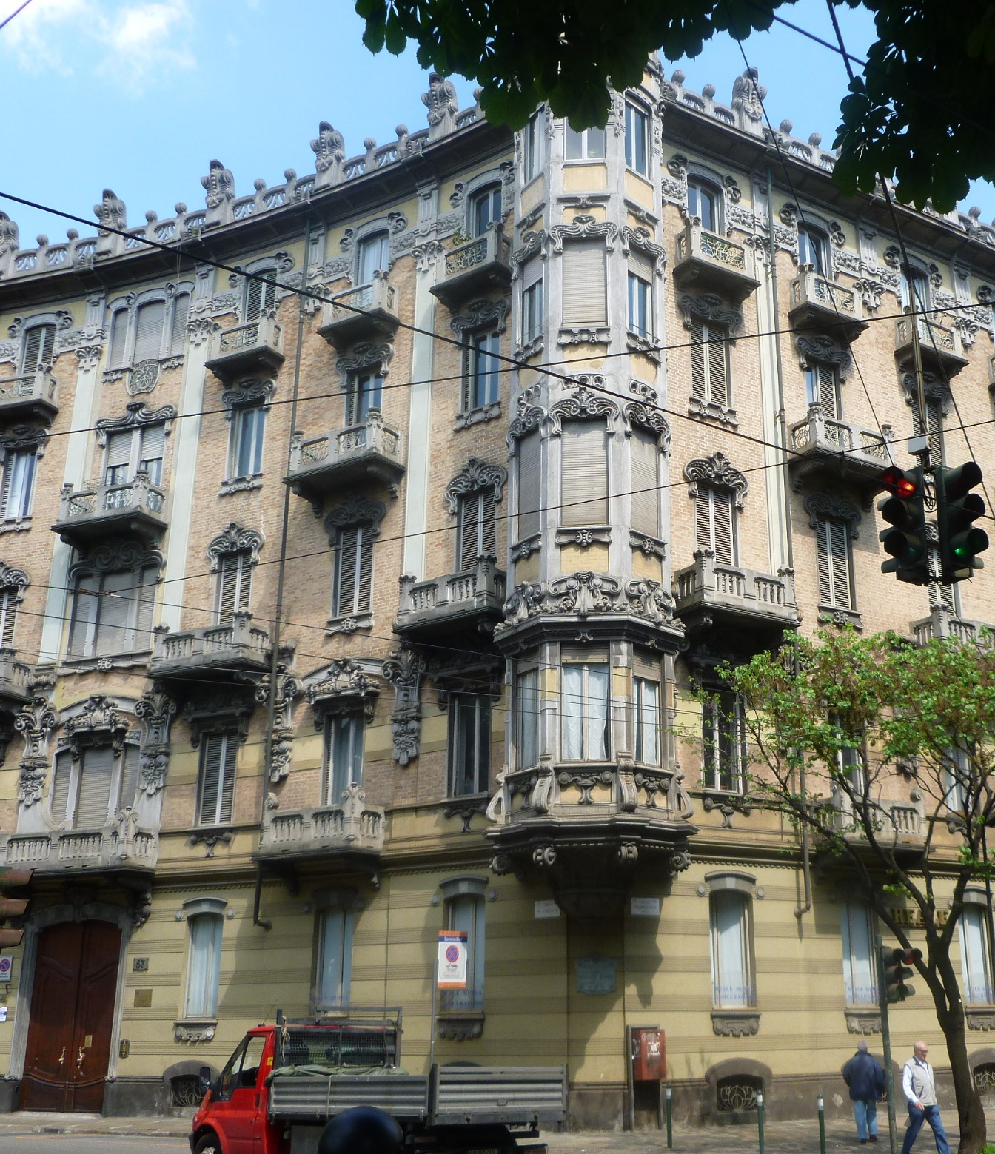
Il distributore
Dal 1999 come società di consulenza assicurativa ed assistenziale. Agenzia Reale Mutua Assicurazioni, distributore ufficiale di servizi e prodotti Blue Assistance e Banca Reale (REALE GROUP).
Amiamo guidare le aziende in un percorso che ricerca la sicurezza e il benessere delle risorse umane, in un settore complesso e in continua evoluzione come il welfare aziendale, che richiede competenze specifiche e aggiornamenti costanti.
Oltre 2.300 clienti
«Se non ci si serve di guide esperte che conoscono i luoghi, non si può approfittare dei vantaggi offerti dal territorio»
"L’arte della guerra" - Sun Tzu
|

Slide 4

PERCHÉ LA NOSTRA OFFERING È DIFFERENTE
Cosa NON È
Cosa È
NON È UNA SEMPLICE APP DI PRENOTAZIONE
NON È UN PRODOTTO ASSICURATIVO
NON È UN SERVIZIO SOLAMENTE DIGITALE
NON È UNO STRUMENTO UGUALE PER TUTTI
È UNA CARTA che ti offre l’accesso alla piattaforma* di Digital Health di Blue Health Center, il primo centro sanitario digitale nato in Piemonte ad offrire un servizio profilato di prevenzione e cura.
È UNA CARTA personalizzata per la cura ed il benessere, per prendersi cura della propria salute a 360°.
È UNA CARTA che ti da' accesso ad un network di oltre 6000 strutture fisiche convenzionate in tutta Italia e servizi di prossimità, ad esempio invio del medico a domicilio.
È UNO STRUMENTO PER TUTTA LA FAMIGLIA. Permette di gestire con facilità le esigenze di salute di tutto il nucleo familiare, offrendo percorsi di cura e prevenzione personalizzati e ai partner di business pacchetti regolabili in base alle esigenze.
* La Piattaforma è di proprietà di Blue Health Center S.r.l, con sede legale in Via Santa Maria n. 11 C.F. e P. IVA 12853460017, N. R.E.A. Torino N. 1320986, società con un unico socio: Blue Assistance S.p.A. - società soggetta ad attività di direzione e coordinamento della società Reale Mutua di Assicurazioni.
|

Slide 5


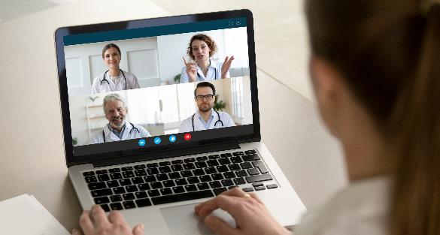
PERCHÉ LA NOSTRA OFFERING È DIFFERENTE
ORIENTA
La piattaforma indirizza l’utente nell’identificare i corretti percorsi legati alla salute.
ORGANIZZA
La piattaforma consente all’utente di organizzare e digitalizzare la gestione della salute di tutta la famiglia.
EROGA
La piattaforma può erogare servizi di natura sanitaria direttamente all’utente finale.
|

Slide 6





PERCHÉ LA NOSTRA OFFERING È DIFFERENTE
I PRINCIPALI VANTAGGI
Un’unica piattaforma che comprende una vasta gamma di servizi, progettata per semplificare l'esperienza del paziente e fornire un percorso di cura personalizzato.
Soluzione digitale con un network fisico di oltre 5000 strutture convenzionate
Un portale semplice ed intuitivo per l’utente
Accesso da qualsiasi dispositivo (Desktop e Mobile)
|

Slide 7
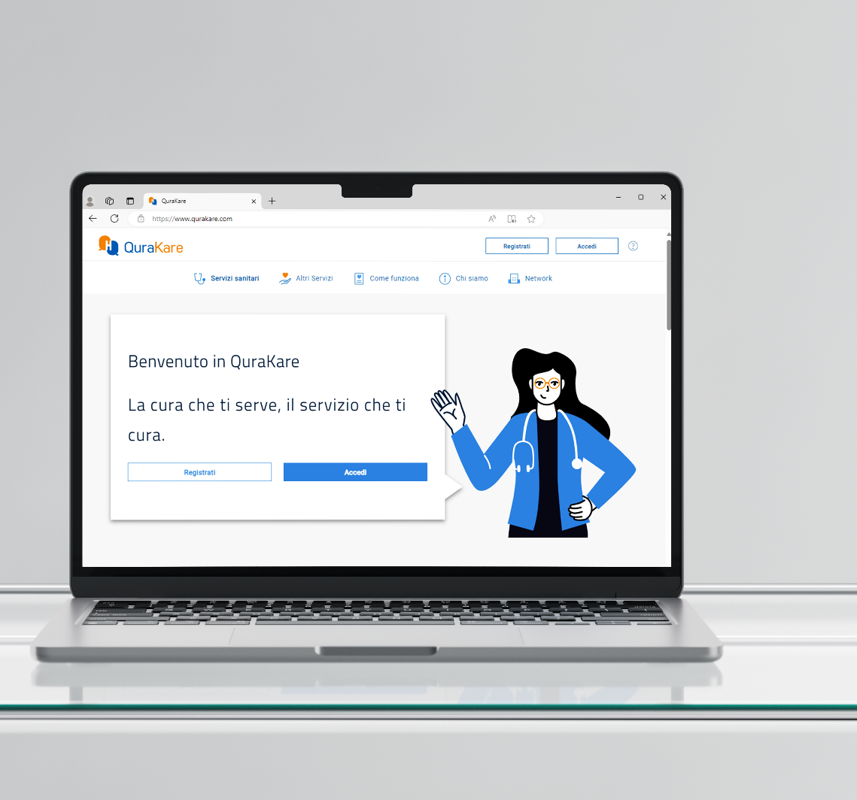











QURAKARE SMART
I servizi inclusi nella carta QuraKare* SMART
SERVIZI SANITARI
ALTRI SERVIZI PER IL BENESSERE
BENEFIT AGGIUNTIVI
Medico H24
Network salute
Network
odontoiatrico
Network fitness
e benessere
Network
fisioterapico
Medico e pediatra a domicilio
Lenti e montature
Booking
Nucleo
familiare
Servizi erogati come struttura sanitaria
I servizi a pagamento
Tuo Dottore
Televisita specialistica
* QuraKare è il documento di riconoscimento comprovante la titolarità del diritto, in capo al titolare, a suo favore e a favore del suo nucleo familiare, di accedere alla Piattaforma QuraKare.
|

Slide 8





QURAKARE SMART
NUCLEO FAMILIARE
CAPONUCLEO
+ 5
Con QuraKare puoi gestire la salute di tutta la tua famiglia. Ogni utente può inserire nel proprio nucleo familiare fino a 5 membri che potranno usufruire dei servizi in piattaforma.
Gli utenti maggiorenni avranno un accesso indipendente alla piattaforma. Il caponucleo, se autorizzato, potrà gestire le visite degli altri componenti del nucleo.
|

Slide 9

Il risparmio medio con il network
207€
691€
30%
Risparmio medio
Spesa sanitaria privata media a persona
Risparmio medio a persona
| 9

Slide 10



QURAKARE SMART
MEDICO H24
Consulenza medica telefonica
Servizio di consulenza medica telefonica per informazioni e consigli sui primi provvedimenti da adottare in caso di infortunio o malattia, medicinali, farmacie di turno.
Numero Verde dedicato, attivo 24 ore su 24, 365 giorni all’anno.
|

Slide 11




QURAKARE SMART
ACCESSO AL NETWORK
Case di cura e ospedali
Poliambulatori diagnostici, day hospital, day surgery
Ospedali intramoenia
Centri di riabilitazione RSA
a tariffe agevolate
SALUTE
Puoi prenotare visite ed esami nelle strutture che aderiscono al network di Blue Assistance, usufruendo di tariffe preferenziali.
Entra in piattaforma e scegli la struttura presso cui desideri effettuare la prestazione.
ODONTOIATRIA
Centri odontoiatrici
FISIOTERAPIA
Centri di fisioterapia
Centri termali
Palestre
BENESSERE
OLTRE 6000
STRUTTURE SANITARIE CONVENZIONATE
(Tutte le regioni coperte)
LENTI
Centri ottici
Ambulatori
Cliniche veterinarie
VETERINARIA
|

Slide 12














QURAKARE SMART
ACCESSO AL NETWORK
a tariffe agevolate
…e molti altri!
|

Slide 13


QURAKARE SMART
LENTI E MONTATURE
a tariffe agevolate
Il servizio permette di prendersi cura dei propri occhi e della vista, grazie alla nuova linea di lenti e montature, con sconti dal 5% al 50% presso i principali circuiti di ottici Salmoiraghi per:
Diverse tipologie di lenti (oftalmiche, progressive, monofocali, ecc.);
Numerosi modelli di montature per occhiali da vista e da sole;
Secondo paio di occhiali da vista.
|

Slide 14






QURAKARE SMART
NETWORK BENESSERE
a tariffe agevolate
Più di 1.000 strutture tra palestre e centri benessere.
Più di 12.000 esperienze
Incluse nel pacchetto ﬁno a 3 esperienze comprese tra cui zumba, pilates, yoga, spinning, ingressi in piscina, e tante altre ancora
sconti fino al 40%
|

Slide 15
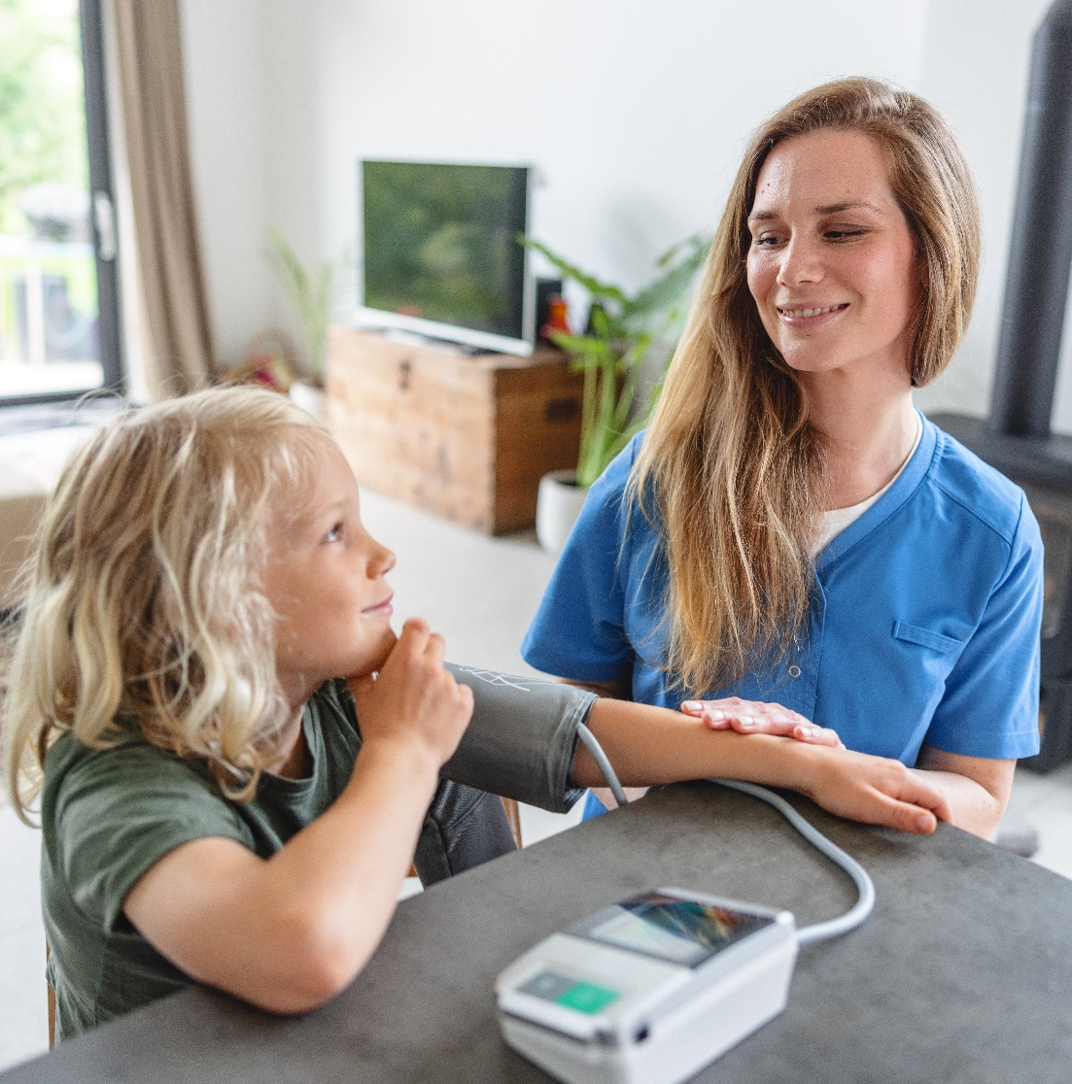

QURAKARE SMART
ASSISTENZA DOMICILIARE
Medico e pediatra a domicilio
Puoi prenotare visite mediche generali e pediatriche a domicilio (a tariffe agevolate) indicando le fasce orarie e i giorni in cui sei disponibile.
Faremo il possibile per adattarci alle tue esigenze, per un servizio tempestivo e comodo, direttamente a casa tua.
|

Slide 16
I SERVIZI QURAKARE
SERVIZIO A PAGAMENTO
IL TUO DOTTORE
Televisite generiche
È un medico generalista consultabile 24/7 su prenotazione o in tempo reale, in chiamata o tele-visita, ogni volta che hai dei dubbi sulla tua salute.
Prezzo per 1 televisita: € 35,00
|

Slide 17

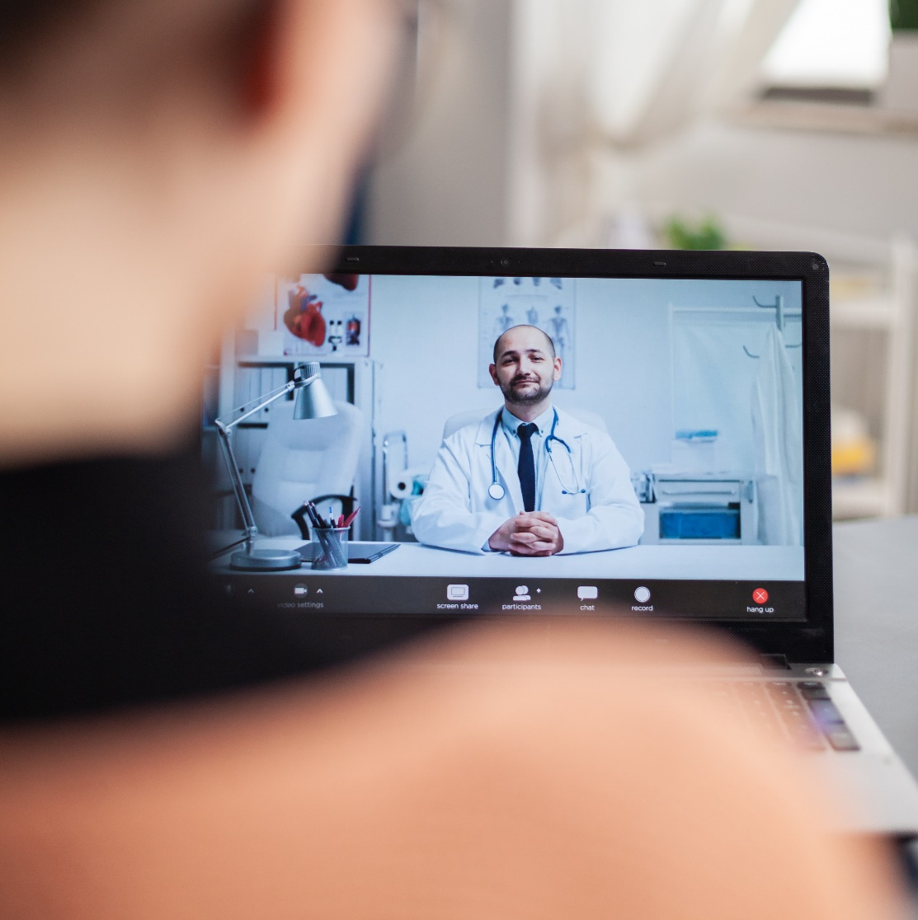




I SERVIZI QURAKARE
SERVIZIO A PAGAMENTO
TELEVISITE SPECIALISTICHE
15 specialità mediche
Il servizio ti permette di richiedere una televisita con uno dei medici specializzati di Blue Health Center.
A discrezione del medico, al termine della televisita potrai ricevere una prescrizione in base al tuo stato di salute.
Prezzo per 1 televisita: € 35,00
|

Slide 18


QuraKare – 2 offerte a confronto
Contenuto
SMART
SMART+H24
caponucleo +5
24/7
feriale/diurno, su appuntamento
+6000 strutture
in tutte le città >100k abitanti
Estensione Nucleo Familiare
Televisita generica (Tuo Dottore)
Televisita specialistica
H24 medico
Accesso a tariffe agevolate
Cliniche polispecialistiche
Centri odontoiatrici e fisioterapici
Centri Ottici
Centri termali e palestre
Invio medico/pediatra a domicilio
Campagna di comunicazione
✔
a pagamento
a pagamento
X
✔
✔
✔
✔
✔
✔
✔
✔
a pagamento
a pagamento
✔
✔
✔
✔
✔
✔
✔
✔
media del 20%
dal 10% al 70% *
dal 5% al 50%
Sconti
Network
* Le percentuali di risparmio derivano dal confronto tra i costi medi di mercato e le tariffe fisse applicate dal network convenzionato.

Slide 19



è un prodotto di proprietà di Blue Health Center,
società controllata al 100% da Blue Assistance S.p.A.
Distribuito da:
C.S Re Umberto 67 – 10128 Torino - 011 5808276
progettosalute@falgar.it
www.falgar.it

